Slide 1

数据结构杂题选讲
清华大学nzhtl1477

Slide 2
自我介绍
洛谷上的ID：noip
其他地方的ID：nzhtl1477，ODT
只会讲数据结构
THUWC2020，CTT2020，CTS2021，NOI2020，CTT2021，CTS2022，THUSC2022，CTT2022出题人
ECfinal2020，ECfinal2021，沈阳2021区域赛，昆明2022区域赛，济南2022区域赛出题人

Slide 3
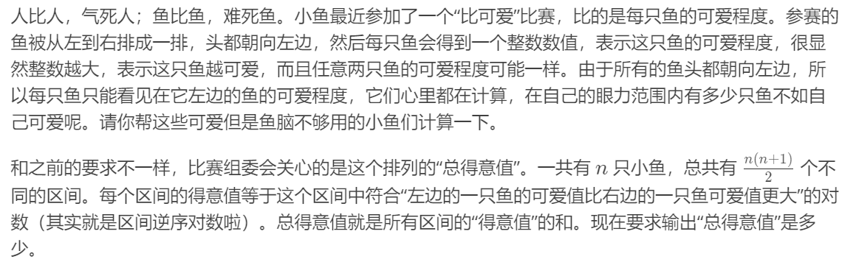
Luogu5463 小鱼比可爱（加强版）
1<=n,ai<=1e6

Slide 4
Solution

Slide 5
Luogu5482 [JLOI2011]不等式组
你需要维护一堆不等式
1.插入一个ax+b>c的不等式
2.删除第i个插入的不等式
3.查询x=k的时候成立的不等式个数

Slide 6
Solution
ax+b>c ⬄ x > ( c – b ) / a
开个值域上的树状树组
然后每次插入取个整
查询直接查前缀和
即可
注意细节

Slide 7
Luogu1168 中位数

Slide 8
Solution

Slide 9
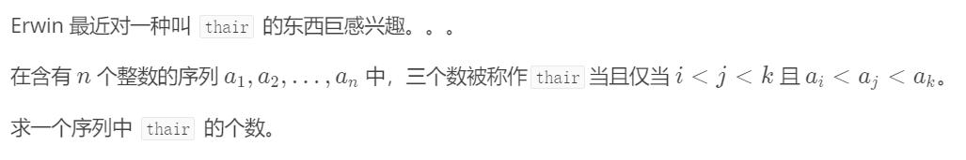
Luogu1637 三元上升子序列

Slide 10
Solution

Slide 11
Luogu4513 小白逛公园
序列，单点修改，询问区间最大子段和
最大子段和指的是找出一个可以是空的子区间，和最大

Slide 12
Solution
著名的新手杀手题。。。
其实很简单
对于每个区间，维护一个左边的最大前缀，右边的最大后缀，以及区间内部的答案
每次合并的时候，即答案选取左子区间的max，右子区间的max，或者左子区间的最大后缀，右子区间的最大前缀即可
想清楚就比较简单的题

Slide 13
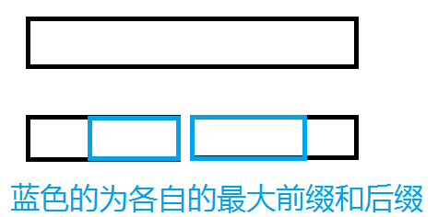
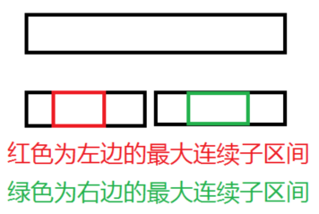
Solution

Slide 14
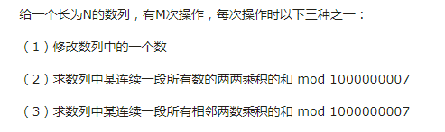
某经典问题

Slide 15
Solution
假设x节点的儿子为y和z
x相邻两数乘积的和为：
y相邻两数乘积的和+z相邻两数乘积的和+y最右边的数*z最左边的数

Slide 16
Solution
假设x节点的儿子为y和z
x任意两数乘积的和为：
y任意两数乘积的和+ z任意两数乘积的和+y的和*z的和
然后直接维护即可

Slide 17
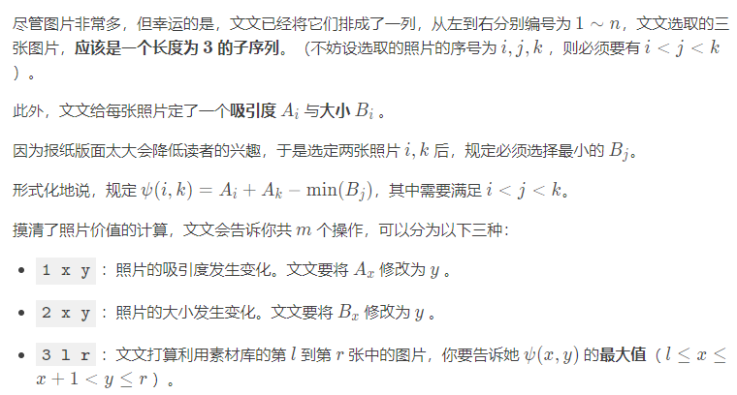
Luogu7706 「Wdsr-2.7」文文的摄影布置
n,m<=5e5

Slide 18
Solution
直接线段树维护，考虑信息合并
合并节点A和B的时候，如果三元组全部在A内或者在B内的话，那直接使用左儿子或者右儿子答案即可
缺失的是什么？
左边有i，右边有j,k，或者左边有i,j，右边有k
维护子树内的最大值以及子树内最大的a[i]-b[j]（i<j），最大的a[i]-b[j]（i>j）即可直接合并
总时间复杂度O(n+mlogn)

Slide 19
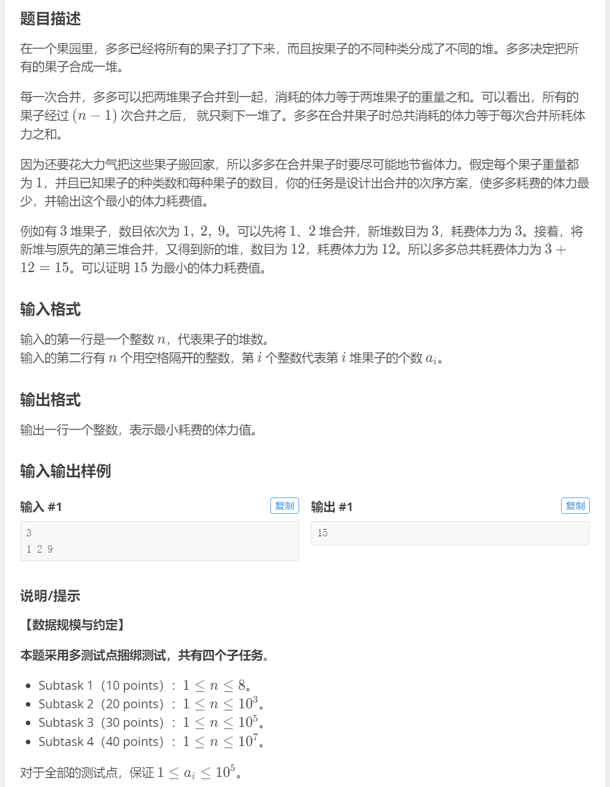
P6033 [NOIP2004 提高组] 合并果子 加强版

Slide 20
Solution
先使用计数排序的方法将给定的果子从小到大排序
之后每次取两个最小的果子合并
合并后的果子开一个新的队列存储，这个队列一定是单调的
将初始的果子也用一个队列存储，每次只需要考虑这两个队列的前2小
总时间复杂度 O(n+ai)

Slide 21
经典问题
给一个正数序列，输出前k小的子区间和
n,k<=100000

Slide 22
Solution
记S[l,r]为区间l->r的和
一定有S[l,r]<=S[l,r+1]，S[l,r]<=S[l-1,r]
用堆维护，先加入[1,1],[2,2]...[n,n]所有区间
然后每次取出一个最小的区间[l,r]
如果l!=1&&[l-1,r]没有用过，则加入堆中
如果r!=n&&[l,r+1]没有用过，则加入堆中
复杂度O( (n+k)log(n+k) )

Slide 23
Bzoj2054 疯狂的馒头
给一个长为n的序列，进行m次操作，每次将一个区间修改为同一个数，之后要求输出每个位置的值
n,m<=1e7

Slide 24
Solution
我们考虑离线，从后往前处理所有修改操作
这样的好处是什么呢？
这样一个位置被修改后，再也不会被修改了
我们的任务变成每次高效找出区间中没有被修改过的位置

Slide 25
Solution
考虑使用并查集维护，如果一个位置被染色了，则将其与右边的位置合并
并查集同时维护一下集合中下标最大的位置，这样可以加速我们每次跳过一个被染色的段，直接找到第一个没有被染色的位置
由于每个位置只能被染色一次，并查集每次查询后就必定可以找到一个被染色的位置，所以总复杂度为O((n+m)α(n))

Slide 26
Luogu4036 [JSOI2008]火星人（弱化版）
维护一个字符串序列
1.单点修改
2.查询两个区间所对应字符串的LCP的长度
LCP就是两个字符串的最长公共前缀

Slide 27
Solution
如何判断两个字符串是否相等？
哈希
如何在带插入的情况下维护一个区间的哈希值？
使用线段树支持单点修改，预处理base的每个次幂的值，这样可以合并两个区间的哈希值
如何查询LCP？

Slide 28
Solution
可以使用二分答案的方法
二分一个区间长度，使用线段树维护区间哈希的方法来查询这个长度的两个前缀是否相等
时间复杂度O( mlog^2n )
其实题目中说了询问次数比较少，询问是O( log^2n )的，插入是O( logn )的

Slide 29
Luogu5310 [Ynoi2011] 遥远的过去（弱化版）
给两个字符串A,B，长度分别为n,m
有q次操作
每次修改B的一个位置，或者查询A有多少长为m的子串和B完全匹配

Slide 30
分析
字符串匹配问题可以考虑哈希的方法
我们注意到A数组不会进行任何修改

Slide 31
Solution
因为A数组上没有任何修改
所以我们可以预处理出A数组长为m的每个连续区间的哈希值
这部分我们可以对A数组建立一棵线段树，然后进行n-m+1次区间哈希值的查询
用map存A数组每个长m的区间的哈希值

Slide 32
Solution1
然后B数组我们也建立一棵线段树
这样每次B数组修改位置时我们可以知道其哈希值变成多少
知道后在A数组的map中查询即可
总时间复杂度O((n+m)logn)
可以做到O(n+mlogn)

Slide 33
Solution2
其实这里的单点修改求哈希是可以直接O(1)维护的
假设修改了x位置为y
hash-=power(b,x)*a[x]
a[x]=y
hash+=power(b,x)*a[x]
总时间复杂度O(n+m)

Slide 34
Luogu1115 最大子段和（加强版）
给你一个序列，你需要找出两个子区间，满足这两个子区间互不相交，并且这两个子区间的和最大
n<=1e6,-10^9<=ai<=10^9

Slide 35
Solution

Slide 36
Luogu T22526
给你一个长为n的序列a和一个常数k
有m次询问，每次查询一个区间[l,r]内所有数最少分成多少个连续段，使得每段的和都 <= k
如果这一次查询无解，输出“-1“
对于100%的数据，1 <= n , m <= 1000000 , 1 <= ai , x <= 1000000000

Slide 37
Solution
先考虑只有一次询问怎么做？
贪心，从左往右，尽可能选一个最长的和<=k的区间，之后继续这样一直选
多次询问能否用数据结构方法优化？

Slide 38
Solution
考虑对每个点x，找到其后面最远的y，满足 [x,y] 的和 <= k，则将x到y+1连一条边
因为每个点都向比其大的点连边，这样会构成一个森林（因为可能有不连通的情况，比如存在一个位置>k），每走一条树上的边，则相当于找到一个区间
问题变为询问这个点最近的一个>r的祖先
使用倍增算法优化即可
总时间复杂度 O((n+m)logn)

Slide 39
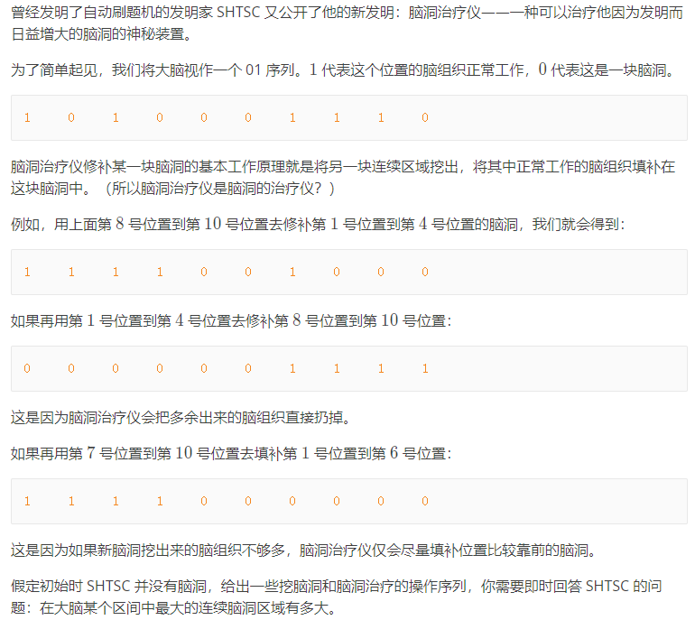
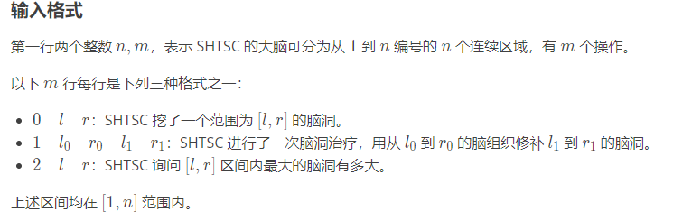
Luogu4344 [SHOI2015]脑洞治疗仪

Slide 40
Solution
题意即
1.区间赋0
2.区间最长连续0
3.把一个区间的1依次填到另一个区间

Slide 41
Solution
使用线段树维护序列，对每个节点维护其是否为全1，以及内部最长0段，以及左右最长0段
对于3操作，我们查区间和，这样就可以知道区间有多少1了
然后我们在填到的区间中二分一下填到哪个位置用完了我们挖出来的1

Slide 42
Solution
为了实现这两步需要维护每个节点代表的区间和
然后就把3操作转换为了：
区间修改为0或1
这样的操作
每次直接二分位置然后线段树的话时间复杂度为O(n+mlog^2n)
可以做到O(n+mlogn)，在线段树上二分即可

Slide 43
Codechef DGCD（弱化版）
给出一个长为n的序列，有m次操作：
1.询问区间gcd
2.区间加

Slide 44
Solution
在序列上如何维护呢？
gcd( a , b ) = gcd( a - b , b )
将每个位置差分：
b[i] = a[i-1]-a[i]
则a的区间加对应了b的单点修改
a的区间gcd和b的区间gcd（特判端点）相同

Slide 45
Solution
所以我们可以维护差分后的序列，区间加变成了单点修改，就可以维护了，注意需要特判端点
区间gcd是O( logn + logv )的

Slide 46
HDU 6315 Naive Operations
给两个序列a和b，b是1-n的排列
1.a区间加1
2.求区间内所有[ai/bi]的和
[]表示下取整

Slide 47
Solution
假设进行了n次全局加
发现全局的和是sigma( n/1 + n/2 + … + n/n ) = O( nlogn )
这是一个调和级数
用树状数组维护答案序列
于是每次如果有一个点的答案发生变化，就在一个点位置+1即可
总复杂度O( mlog^2n )

Slide 48
Solution
怎么找出每次修改的位置呢
线段树维护序列，每个位置初始是 -bi
每次区间加1相当于线段树的区间加1
每次操作完之后，找哪些位置是0，这个可以维护一个最大值来维护出来
把这些0位置直接进行修改即可

Slide 49

Thanks for listening

